Slide 1
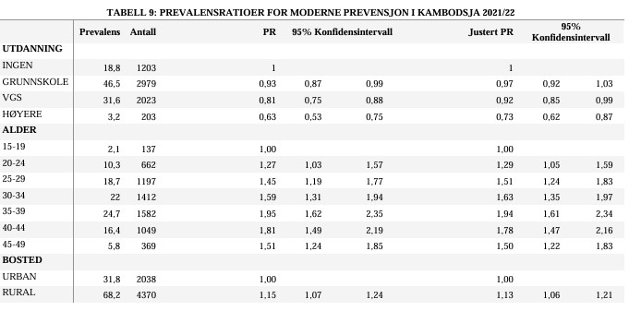
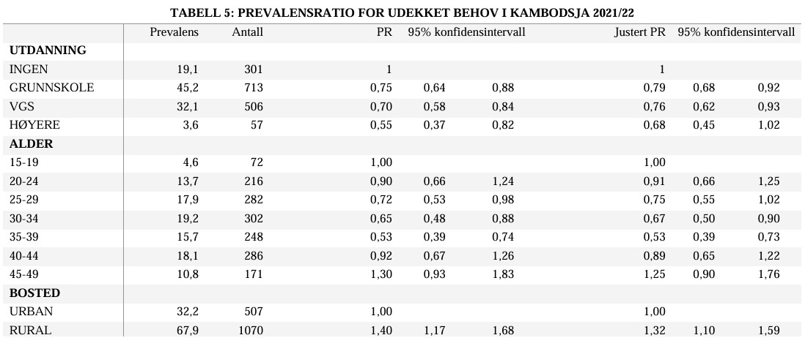
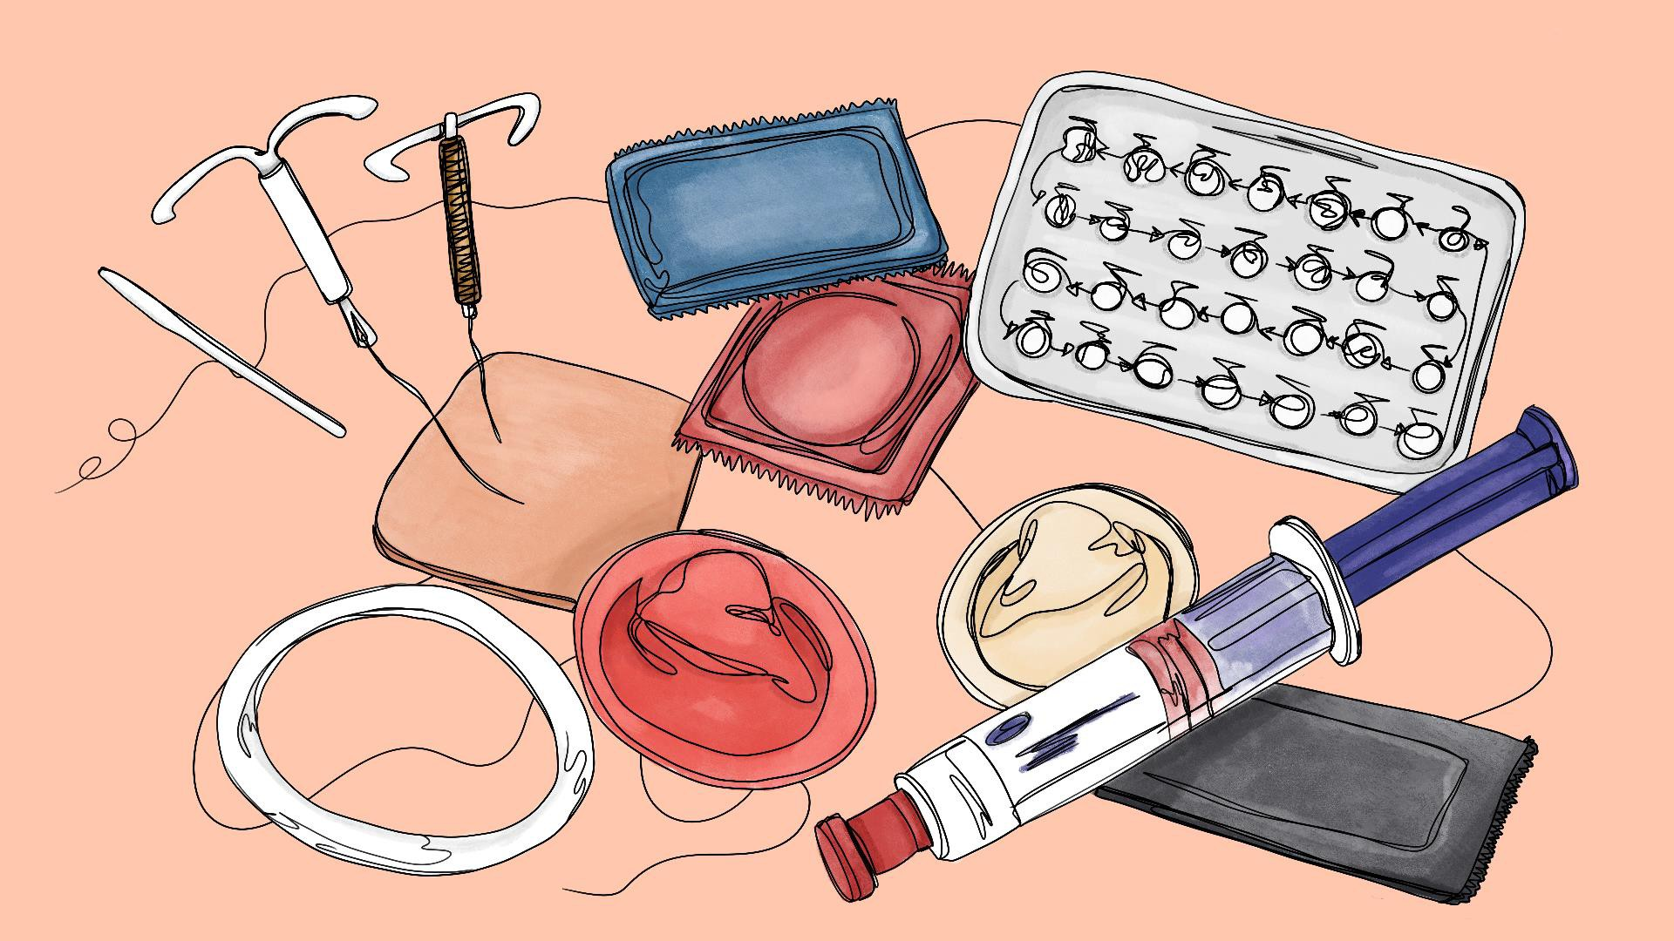
Sosiale ulikheter i prevensjonsbruk i Kambodsja
En tverrsnittsstudie.
Maria Einarsen Universitet i Bergen Maria.Einarsen@student.uib.no
Introduksjon
Tilgang til og bruk av prevensjon er et viktig element i ivaretakelsen av kvinners seksuelle og reproduktive rettigheter og helse. Over en femtedel av verdens kvinnelige befolkning mangler dekning med moderne prevensjon. Udekket behov for moderne prevensjon rammer særlig kvinner i lav- og mellominntektsland. Udekket behov for prevensjon har mange konsekvenser, og kan ramme både utdanning- og yrkesliv og økonomi, samt føre til høyere abortrate og mødredødelighet.
Målsetning med studien
Hensikten med studien var å undersøke hvordan bruken av moderne prevensjon varierte mellom ulike sosioøkonomiske grupper i Kambodsja i 2021-2022.
Metode
Det ble benyttet tverrsnittsdata fra DHS- undersøkelsen I 2021 – 2022. Dette inkluderte et utvalg på 12098 seksuelt aktive kvinner I aldermen 15-49 år.
Det ble gjennomført logbinomiske regresjonsanalyser hvor udekket behov og moderne prevensjon var utfallsvariabler. De uavhengige variablene som ble inkludert var alder, bosted og utdanning.
.
Resultater
Konklusjon
Høyere utdanning var assosiert med høyere bruk av tradisjonell prevensjon. Ruralt bosted, lavere og høyere alder og
lavere utdanning var assosiert med høyere udekket behov.
Hovedfunnene i studiene var en lavere bruk av moderne prevensjon ved høyere utdanning, og en høyere bruk av moderne prevensjon i rurale områder. Bruken av moderne prevensjon økte noe med økende alder, men falt i de eldste aldersgruppene.
For udekket behov var prevalensen lavere for dem med høy utdanning sammenlignet med lav. Det ble funnet en høyere prevalens av udekket behov i de eldste aldersgruppene. I tillegg var det høyere prevalens av udekket behov for dem i rurale strøk.
Bruken av moderne prevensjon var lav blant kvinner i alderen 15-19 år, og her ble det også funnet et noe høyere udekket behov. Det var ikke stor forskjell i moderne prevensjonsbruk mellom de ulike velstandsgruppene.
Referanser
Teksten i denne posteren er basert på min hovedoppgave hvor man finner utfyllende informasjon og referanser.
https://www.studenterspor.no/kropp-sex-og-identitet/hvilken-prevensjon-passer-best-for-meg/4490a
Anerkjennelser
Takk til veileder Ingvild F. Sandøy. (MD, PhD) for god hjelp
Illustrasjon: Andrea Skovdahl, hentet fra https://www.studenterspor.no/kropp-sex-og-identitet/hvilken-prevensjon-passer-best-for-meg/4490a.

